Slide 1

OTL
Ocupação de Tempos Livres
Notes:
Identificar os objetivos do Programa

Slide 2



OTL | Objetivos
Proporcionar aos Jovens experiências em contexto de aprendizagem não-formal ou em contexto ativo de trabalho;
Desenvolver capacidades e competências dos jovens;
Contribuir para a ocupação dos tempos livres dos jovens de forma saudável.

Slide 3













OTL- CD | Áreas de Intervenção Prioritárias
Ambiente e/ou Proteção Civil
Apoio a idosos e/ou apoio à infância
Cultura e/ou Património
Combate à Exclusão Social
Saúde
Associativismo
Direitos Humanos
Direitos dos Animais
Cidadania
Outras de reconhecido interesse
Desporto
*Em cada ano de realização do Programa, na modalidade Curta Duração são definidas áreas prioritárias

Slide 4



OTL- CD | Jovens Monitores, 18 aos 30 anos
Com formação específica na área de intervenção do projeto (certificação comprovada);
Com currículo - experiência comprovada na área de ocupação do projeto (últimos 3 anos);
Apresenta e executa, em parceria com outra entidade, o projeto;
Orienta e coordena jovens participantes dos 12 aos 17 anos.

Slide 5


OTL- CD | Critérios para Aprovação de Projetos
Áreas de intervenção prioritárias;
Duração diária do projeto;
Duração total do projeto;
Envolvimento de jovens na conceção e desenvolvimento do projeto (aplica-se no caso da alínea b) do nº 1 do artigo 8º);
Experiência prática dos jovens monitores, nos últimos 3 anos – Verificar no Curriculum.
Estes critérios são aferidos automaticamente pela Plataforma
Relevância do projeto para a comunidade local.
Critério avaliado pela Direção Regional da área geográfica onde se realiza o projeto

Slide 6

OTL - CD | Procedimentos
Manutenção do valor de 1,00 euro, para a bolsa horária a atribuir ao jovem monitor;
Seleção de uma única área de Intervenção por projeto;
Projetos com 3 horas diárias mais pontuados.

Slide 7

OTL- CD | Calendarização
Período de realização de: de junho a setembro de cada ano
A partir de março a abril: Candidaturas das Entidades Promotoras.
A partir de maio, até 5 dias antes de cada projeto: Inscrição dos Jovens nos projetos.

Slide 8

OTL - LD | Áreas de Intervenção
EMPREENDEDORISMO
INVESTIGAÇÃO
ASSOCIATIVISMO
SOCIOCULTURAL
CRIATIVA
DESENVOLVIMENTO AGRÍCOLA
OUTRAS DE RECONHECIDO INTERESSE

Slide 9

OTL- LD | Jovens Dinamizadores, 18 aos 30 anos
Com currículo detalhando a experiência comprovada na área de ocupação do projeto;
Concebe, apresenta, desenvolve/executa e avalia, em parceria com uma entidade, o seu projeto;
Não pode ser titular de qualquer proteção no desemprego.

Slide 10
OTL- LD | Critérios para Aprovação de Projetos
Duração do projeto (diária e total)
Critério aferido automaticamente pela Plataforma
Relevância do projeto para a comunidade local
Critério avaliado pela Direção Regional da área geográfica onde se realiza o projeto

Slide 11
OTL - LD | Procedimentos
Manutenção do valor da bolsa horária dos jovens dinamizadores, para 2,50 euros;
mínimo 264 horas = 660,00 euros | máximo 396 horas = 990,00 euros
Seleção de uma única área de Intervenção por projeto;
Período de realização de: abril a 30 de novembro de cada ano.

Slide 12

OTL| Para a elaboração de um projeto as entidades devem:
•Identificar a área de intervenção;
•Definir os objetivos de acordo com a área de intervenção;
•Contextualizar o projeto - Descrição;
•Descrever o Impacto do projeto;
•Definir o número de participantes (no caso do OTL – CD);
•Definir as datas de realização;
•Aplicar as metodologias de trabalho através da educação não-formal (no caso do OTL CD ter em atenção a vertente selecionada: Intervenção sociocultural e técnico-científica ou Formativa);
•Definir as metodologias de avaliação do projeto.

Slide 13
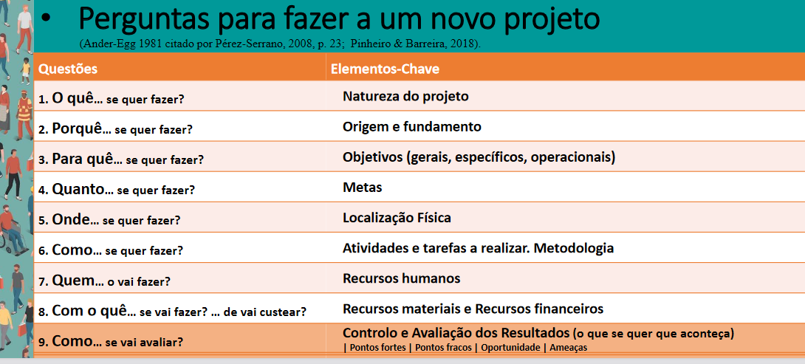
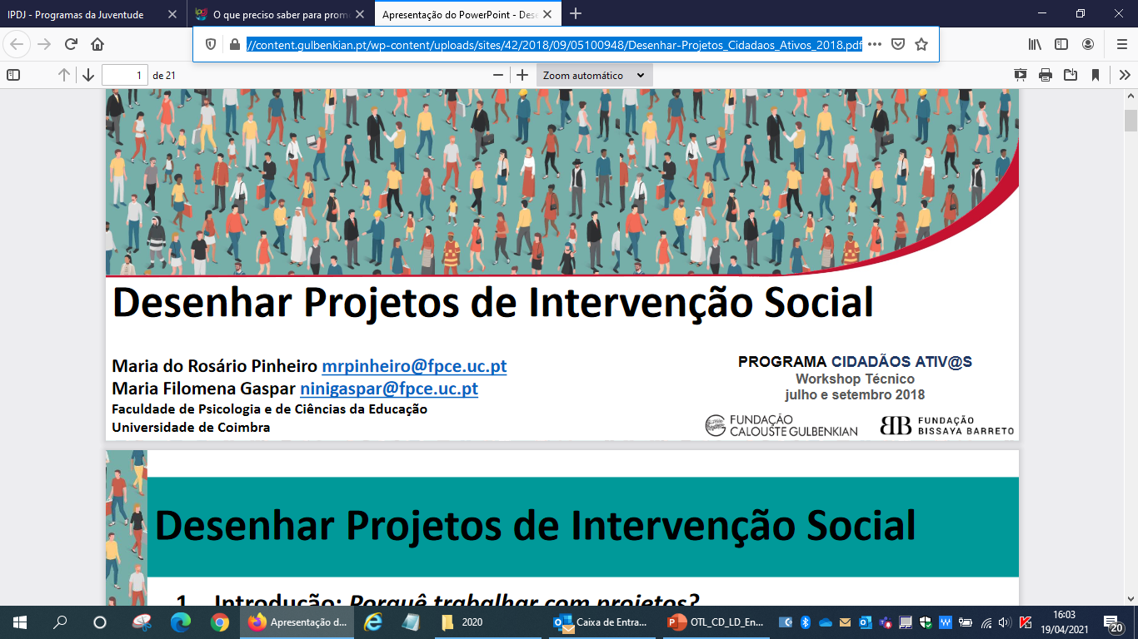
https://content.gulbenkian.pt/wp-content/uploads/sites/42/2018/09/05100948/Desenhar-Projetos_Cidadaos_Ativos_2018.pdf
OTL| Para a elaboração de um projeto as entidades devem:

Slide 14
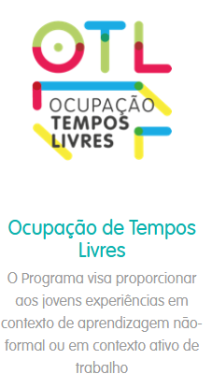
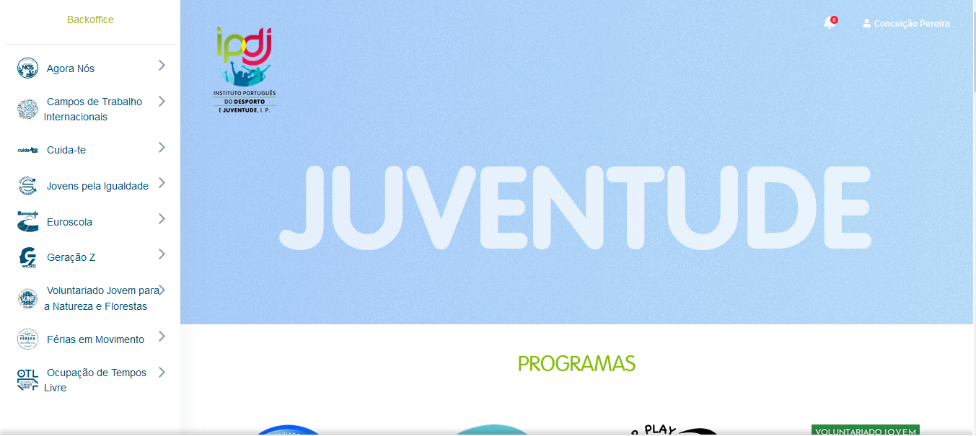
As candidaturas são realizadas na plataforma dos programas: https://programasjuventude.ipdj.gov.pt/otl/long-candidature/
As entidades deverão estar previamente registadas no registo único do IPDJ, IP em https://bdu.ipdj.gov.pt/
Para realizar uma candidatura:

Slide 15



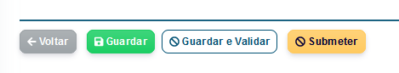
Nos diferentes separadores é solicitada informação de forma simples;
Existem alguns separadores, que iremos analisar, que requerem uma maior atenção no preenchimento;
Não se esqueça de:
No decurso do preenchimento do formulário de candidatura ir carregando em:
Formulário de Candidatura

Slide 16
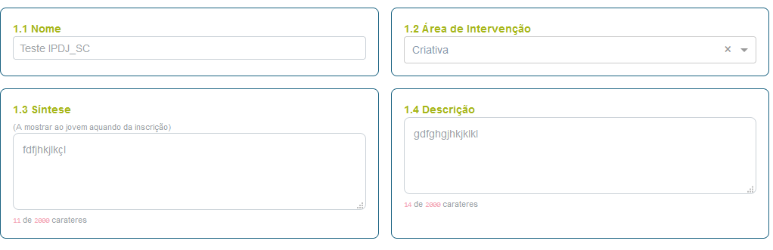
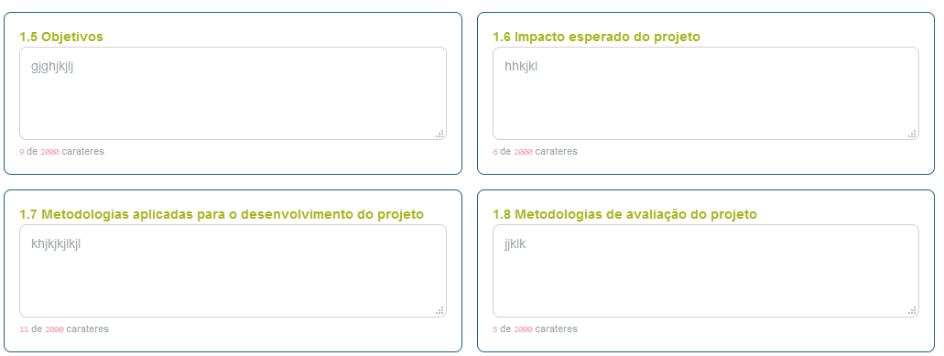
Caracterização
O nome do projeto deve ser claro e apelativo
Descrever o Objetivo Geral do projeto. O que se pretende fazer. Em que é que consiste o projeto. O que é que os participantes vão fazer.
A Síntese deve ser clara, apelativa e simples. Que transmita, sem qualquer dúvida, o que é o projeto. É a primeira informação que os jovens leem.
Objetivos específicos e operacionais.
(o que se deverá alcançar)
Traçados de forma realista e em articulação com as atividades (o que se faz)
Impacto nos participantes e/ou na comunidade.
Os projetos podem criar oportunidades e benefícios para os participantes
Os projetos implicam custos e benefícios dentro das comunidades
Metodologias de educação não-formal.
1. Componentes de um processo ativo: espaço, tempo, atividades, materiais, técnicas e tecnologias.
2.Estratégia centrada na participação efetiva dos jovens na construção do projeto coletivo.
3.Atividades práticas, desafios, problemas, jogos presenciais e/ou online, vídeos, pesquisa…
Quais os instrumentos de avaliação utilizados: Inquéritos de satisfação, reuniões com os participantes; entrevistas; relatórios…

Slide 17
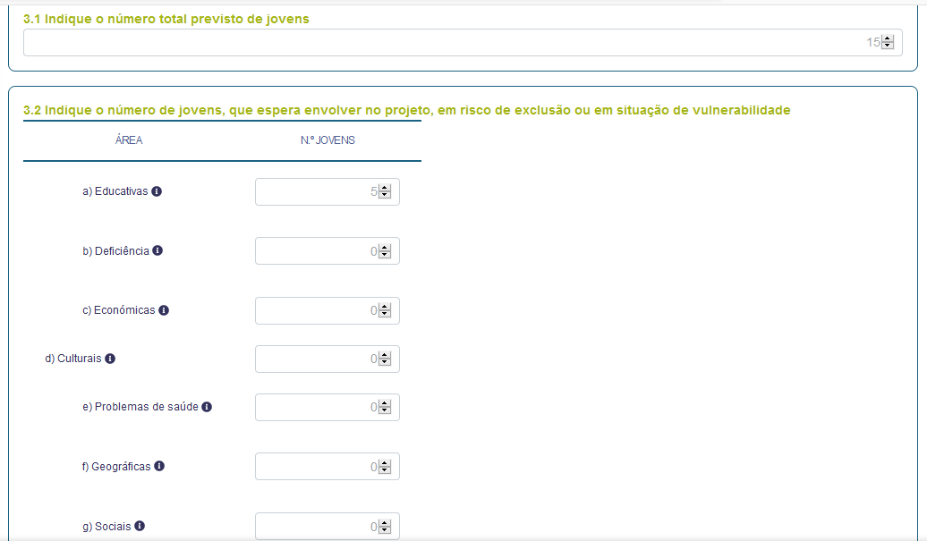
Participantes
Pretende-se uma estimativa que será verificada em sede de relatório. No entanto, caso já tenha identificado o grupo de jovens com quem vai trabalhar, a entidade pode preencher o campo 3.2 deste separador.
Em sede de relatório estes dados serão confirmados.
Nota: A pergunta é de preenchimento obrigatório, mesmo com zeros.

Slide 18
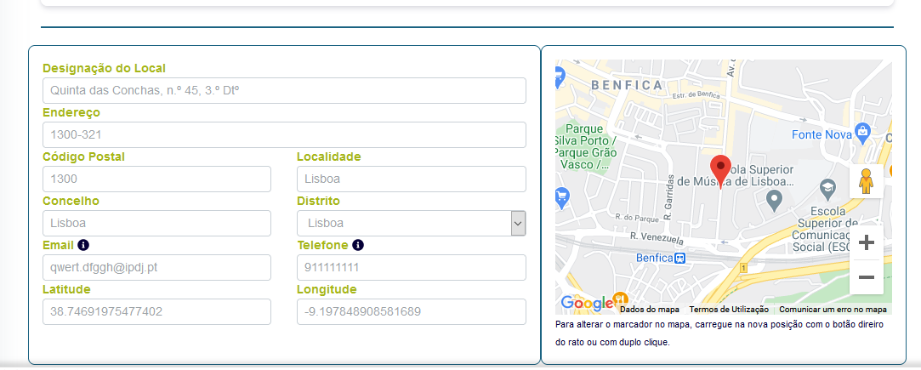
Na Designação do local deve ser indicar o sítio onde se realizam as atividades do projeto.
O email e o telefone são do monitor ou do dinamizador do projeto

Slide 19
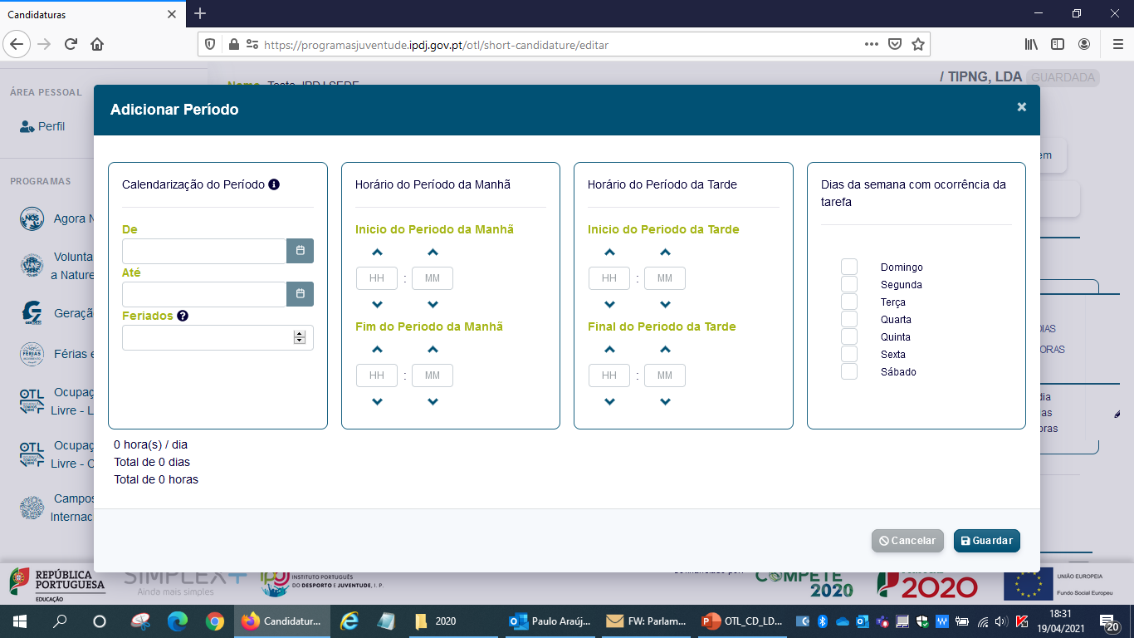
Os projetos de curta duração têm uma duração mínima de 5 dias e máxima de 10 dias
Os projetos de longa duração têm uma duração mínima de 264 h e máxima de 396 h
Nos projetos de curta duração, o período de ocupação diária dos jovens não pode ser superior a cinco horas
Nos projetos de longa duração, o período de ocupação diária dos jovens não pode ser inferior a três horas nem superior a seis horas.

Slide 20
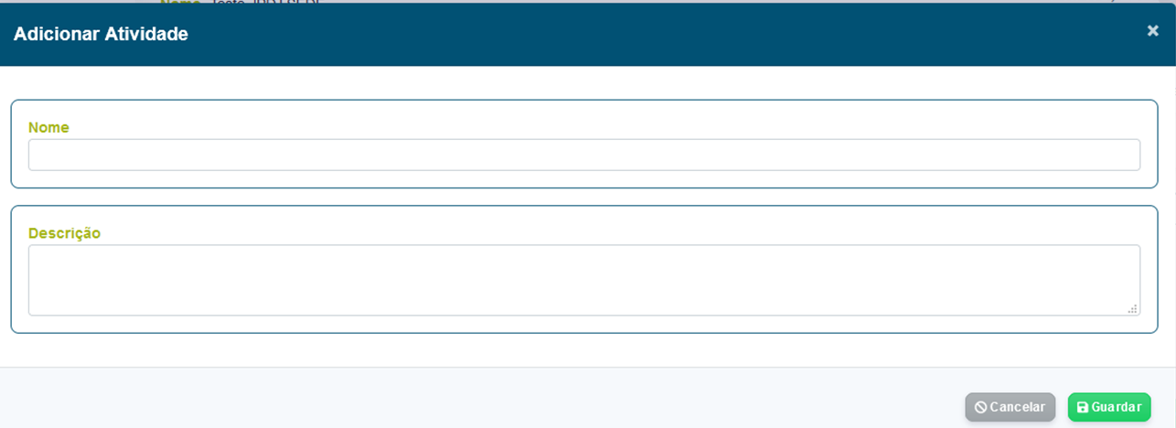
A atividade deve ter um nome simples e elucidativo
A descrição da atividade deve explicar de forma clara o que é que cada jovem vai realizar .
No caso do OTL de Longa Duração o jovem dinamizador deverá indicar todas as etapas da atividade que vai desenvolver ao longo do período de realização do projeto

Slide 21
Instituto Português do Desporto e da Juventude
Obrigado pela sua atenção.
Qualquer dúvida não hesite em contactar a
Direção Regional da sua área

